Slide 1
数据结构与算法(6)
王华胜
2020/2/21

Slide 2
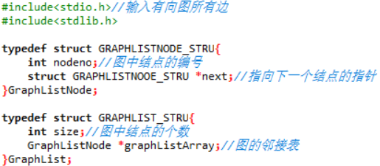
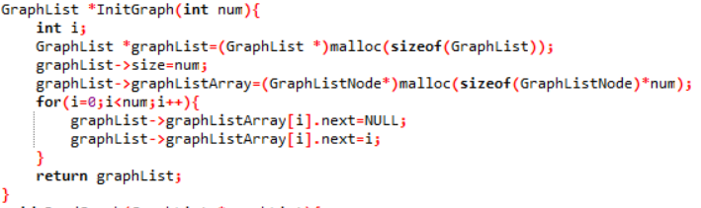
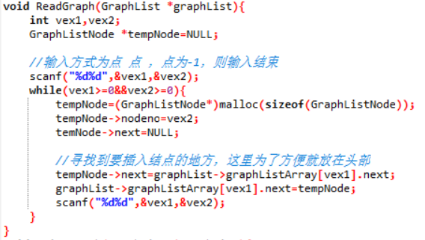
图的邻接表表示和遍历
定义： 建立： 1、初始化图：
2、将数据读入图中

Slide 3
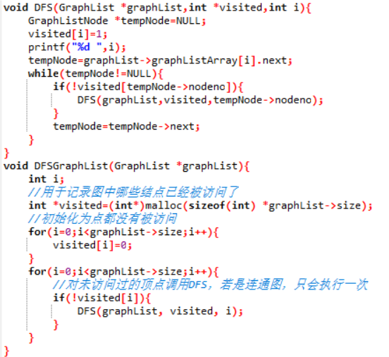
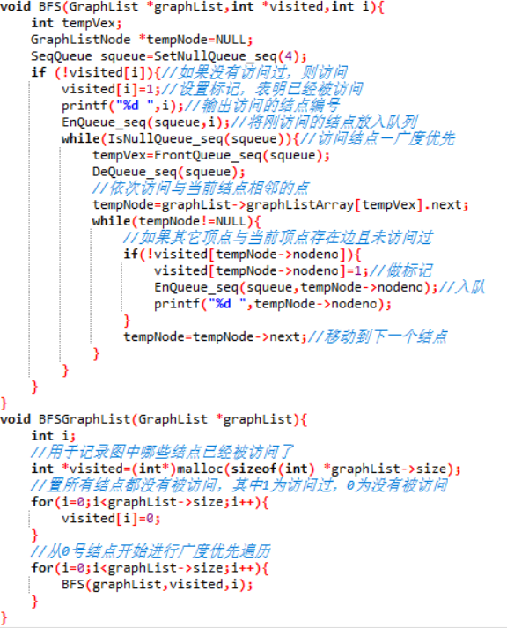
广度优先的递归遍历： 深度优先的递归遍历：

Slide 4
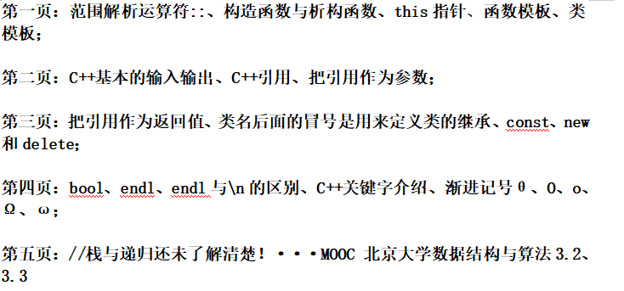
C++语法的简单整理（未完成）
//由于我的整理都写在word文档里，这里只给出目录以及我个人认为比较难的几个知识点
目录：

Slide 5
构造函数与析构函数
构造函数的名称与类是名称是完全相同的，析构函数的名称与类的名称的完全相同的，只是在前面加了个波浪号（~）作为前缀
class cellphone{
·每个物体都有诞生和消亡--构造函数与析构函数
public:
cellphone ();
~cellphone();
·可以被复制
cellphone (const cellphone&);
cellphone & operator=(const cellphone&);
·可以取地址
cellphone * operator*();
const cellphone* operator&() const;
private:
Int electricity;
};

Slide 6
输入输出
I/O库头文件：<iostream> <iomanip> <fstream>
标准输入流 (cin)：
cin>>x;
·读入整型数时以第一个非数字为终结
·读入字符串时以第一个空格、tab或换行符为终结
cin.getline(str,len,ch);//读入一个字符串
//ch被从流中提出，但不存入str
ch=cin.get(); //读入一个单独的字符
cin.ignore(len,ch); //忽略一串字符，ch同上
标准输出流 (count)：输出到标准设备
cout>>y;
·输出一个字符：cout.put(‘A’).put(‘a’);
标准错误流 (cerr)：输出错误信息
标准日志流 (clog)：输出错误日志

Slide 7
引用
C++引用vs指针：
引用很容易与指针混淆，它们之间有三个主要的不同：
1、不存在空引用，引用必须连接到一块合法的内存；
2、一旦引用被初始化为一个对象，就不能被指向到另一个对象，指针可以在任何时候指向到另一个对象；
3、引用必须在创建时被初始化，指针可以在任何时候被初始化。
C++中创建引用：
可以通过原始变量名称或引用来访问变量的内容。例如：
int i=17;
我们可以为i声明引用变量，如下所示：
int& r=i;
double& s=d;
在这些声明中，&读作引用。因此，第一个声明可以读作“r是一个初始化为i的整型引用”，第二个声明可以读作“s是一个初始化为d的double型引用”。

Slide 8
渐进记号θ、O、o、Ω、ω
1.渐近紧确记号:θ(big-theta)
2.渐近上界记号：O（big-oh）
3.渐近下界记号：Ω（big-omege）
4.非渐近紧确上界：o（小-oh）
5.非渐近紧确下界：ω（小-omege）
6.渐近记号θ、O、o、Ω、ω关系
记号 含义 通俗理解
(1)Θ（西塔） 紧确界。 相当于"="
(2)O （大欧） 上界。 相当于"<="
(3)o（小欧） 非紧的上界。 相当于"<"
(4)Ω（大欧米伽） 下界。 相当于">="
(5)ω（小欧米伽） 非紧的下界。 相当于">"

Slide 9
一些经常用到的关键字
const：
const（常量的，constant）所修饰的对象或变量不能被改变，修饰函数时，该函数不能改变在该函数外面声明的变量也不能调用任何非const函数。在函数的声明与定义时都要加上const，放在函数参数列表的最后一个括号后。在 C++ 中，用 const 声明一个变量，意味着该变量就是一个带类型的常量，可以代替 #define，且比 #define 多一个类型信息，且它执行内链接，可放在头文件中声明；但在 C 中，其声明则必须放在源文件（即 .C 文件）中，在 C 中 const 声明一个变量，除了不能改变其值外，它仍是一具变量。如:
const double pi(3.14159); 或 const double pi = 3.14159;
new和delete:
new：new（新建）用于新建一个对象。new 运算符总是返回一个指针。由 new 创建
delete：delete（删除）释放程序动态申请的内存空间。delete 后面通常是一个指针或者数组 []，并且只能 delete 通过 new 关键字申请的指针，否则会发生段错误。
注意：“delete []a;”中的 [] 不能去掉，如果去掉了就只会释放a[0]所占的空间，a[1]、a[2]、a[3]等都没有释放，产生内存泄漏。

Slide 10
endl：
c++ endl是一个操作符，效果是结束当前行，并刷新缓冲区。如果仅因为缓冲区没有刷新，程序员将浪费大量的时间跟踪调试并没有执行的代码，基于这个原因，输出时应多使用endl而非’\n’,使用endl不会担心程序崩溃时输出是否悬而未决(即还留在缓冲区中，未输出到设备中)。
bool：bool（布尔）类型，C++ 中的基本数据结构，其值可选为 true（真）或者 false（假）。C++ 中的 bool 类型可以和 int 混用，具体来说就是 0 代表 false，非 0 代表 true。bool 类型常用于条件判断和函数返回值。
this：C++出现的this都是this指针，this指针并非对象的成员，是常量指针。每个对象可以使用this指针访问自己的地址；非static成员函数调用时，this指针为隐式参数。（用途：防止自赋值、返回以连续调用）

